Slide 1

Python Intro: Boolean, dates, laikas, išimtys
Žydrūnė Kelpšaitė, Data Analyst
2026

Slide 2
3 paskaita. Boolean, data, laikas, išimtys
Šiandien išmoksite
01
Boolean kintamuosius
02
Veiksmus su data ir laiku
03
Sugaudyti programos klaidas ir atlikti veiksmus

Slide 3
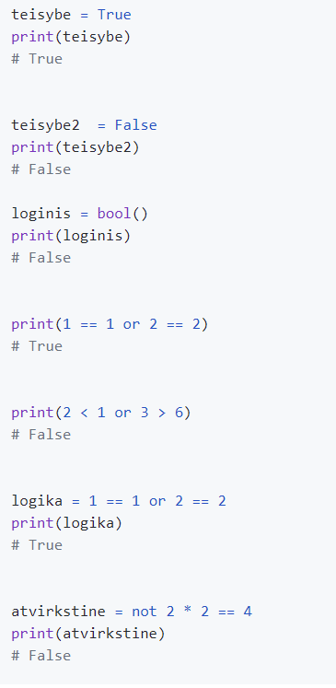
3 paskaita. Boolean, data, laikas, išimtys
Loginis kintamasis (Boolean)
Dvi reikšmės = True (tiesa) arba False (klaidinga)
Notes:
0 – nepirko
1 – pirko
Kaip flag – True = 1, False = 0

Slide 4
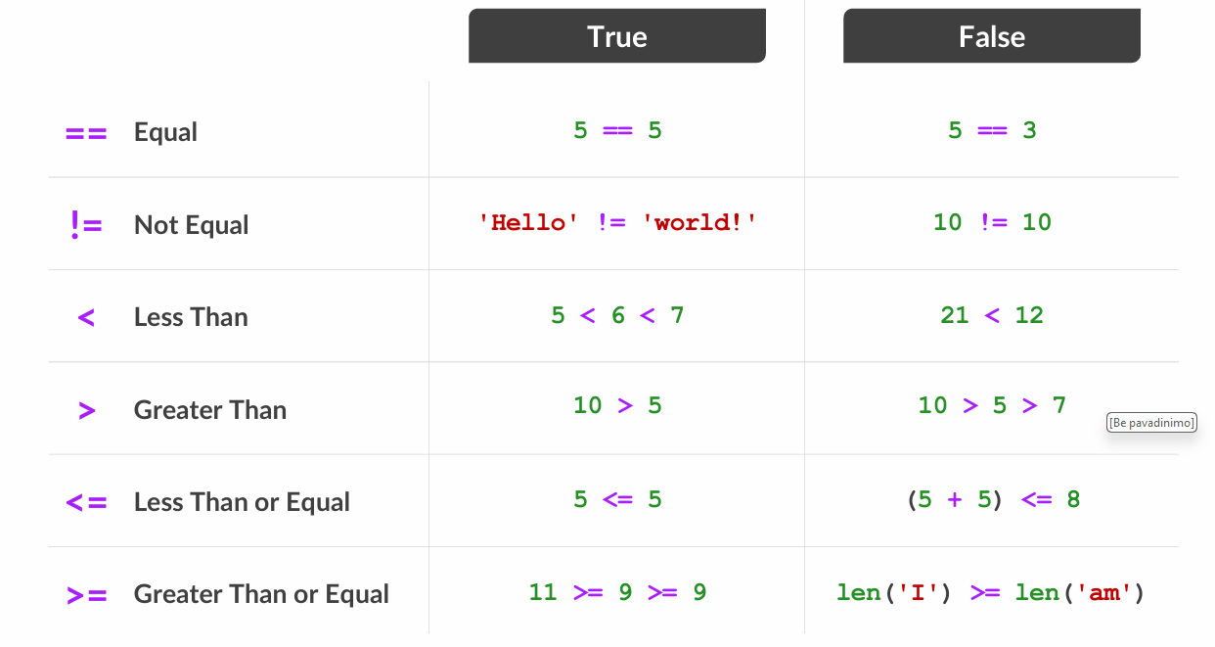

Slide 5
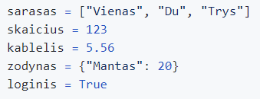
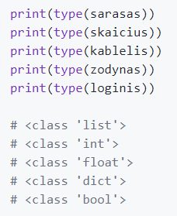
3 paskaita. Boolean, data, laikas, išimtys
Kaip patikrinti kintamojo tipą (funkcija type)

Slide 6
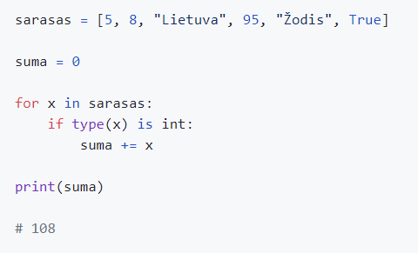
3 paskaita. Boolean, data, laikas, išimtys
Programa, kuri paskaičiuoja ir atspausdina sąrašo skaičių (sveikų) sumą

Slide 7
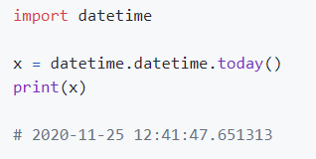
3 paskaita. Boolean, data, laikas, išimtys
Data, laikas (Datetime)
Datetime kintamasis gali išsaugoti datą ir/arba laiką. Jis importuojamas per import datetime
Dabartinė data ir laikas
Notes:
Import datetime
biblioteka

Slide 8
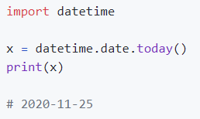
3 paskaita. Boolean, data, laikas, išimtys
today() - Tik data

Slide 9
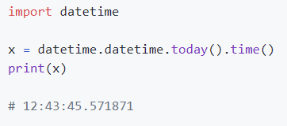
3 paskaita. Boolean, data, laikas, išimtys
time() - Tik laikas

Slide 10
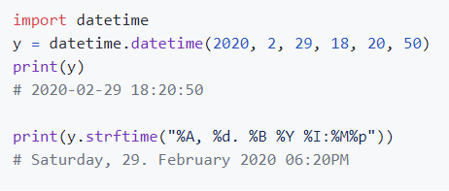
3 paskaita. Boolean, data, laikas, išimtys
Datos formatavimas
https://docs.python.org/3/library/datetime.html

Slide 11
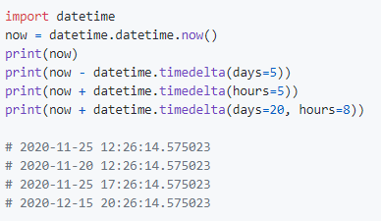
3 paskaita. Boolean, data, laikas, išimtys
Kaip pridėti ar atimti laiką

Slide 12
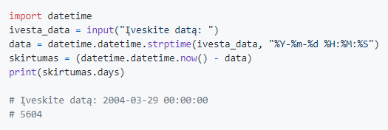
3 paskaita. Boolean, data, laikas, išimtys
Kaip įvesti datą/laiką

Slide 13
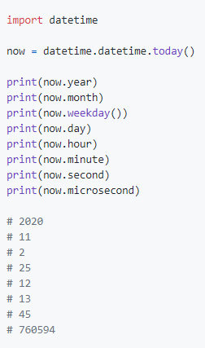
3 paskaita. Boolean, data, laikas, išimtys
Kaip iš datetime atskirai ištraukti metus, mėnesį, valandas

Slide 14
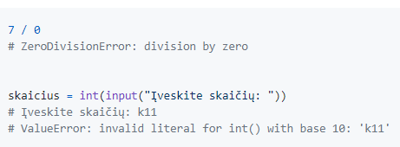
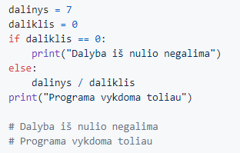
3 paskaita. Boolean, data, laikas, išimtys
Išimtys, jų suvaldymas (su try/except/finally)

Slide 15
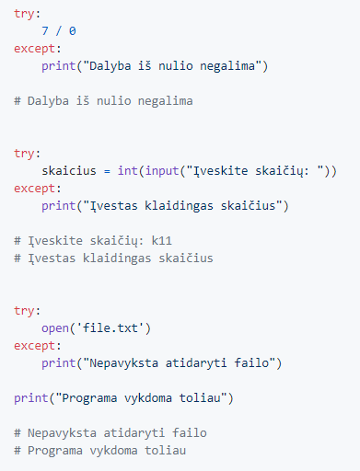
3 paskaita. Boolean, data, laikas, išimtys
Klaidų suvaldymas naudojant try/except
Kuo naudingas try/except/finally naudojimas:
Leidžia pakeisti klaidų pranešimus įspėjimu vartotojui
Įvykus klaidai, programa nesustoja (apsaugo nuo lūžimo). Po neįvykdyto kodo, programa vykdoma toliau
Leidžia nuspręsti, ką daryti, atsiradus klaidai (pvz., išmesti tam tikrą pranešimą, paleisti kitą funkciją ir t.t

Slide 16
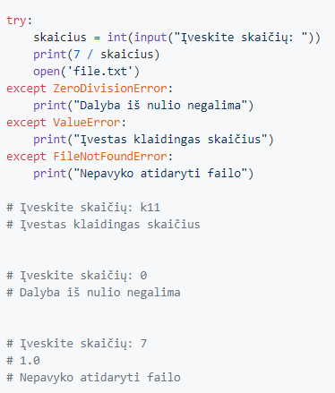
3 paskaita. Boolean, data, laikas, išimtys
Kaip suvaldyti kelias išimtis

Slide 17
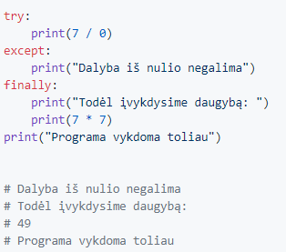
3 paskaita. Boolean, data, laikas, išimtys
Finally blokas
Kodas, vykdomas nepaisant to, kas įvyksta try/except blokuose

Slide 18
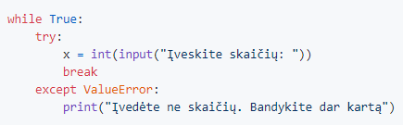
3 paskaita. Boolean, data, laikas, išimtys
Kaip panaudoti try/except įvedant duomenis

Slide 19

3 paskaita. Boolean, data, laikas, išimtys
Užduotis nr. 1
Parašyti programą, kuri:
Leistų vartotojui įvesti sveiką skaičių.
Atspausdinti True, jei skaičius teigiamas
Atspausdinti False, jei skaičius neigiamas ar lygus 0
True/False reikšmei išsaugoti naudoti boolean tipo kintamąjį ar_skaicius_teigiamas
Patarimas: naudoti input, boolean, if/else

Slide 20
3 paskaita. Boolean, data, laikas, išimtys
Užduotis nr. 2
Parašyti programą, kuri:
Atspausdintų dabartinę datą ir laiką
Atimtų iš dabartinės datos ir laiko 5 dienas ir juos atspausdintų
Pridėti prie dabartinės datos ir laiko 8 valandas ir juos atspausdintų
Atspausdintų dabartinę datą ir laiką tokiu formatu: 2019 03 08, 09:57:17
Patarimas: naudoti datetime, timedelta (from datetime import timedelta)

Slide 21

3 paskaita. Boolean, data, laikas, išimtys
Užduotis nr. 3
Parašyti programą, kuri:
Leistų vartotojui įvesti norimą datą ir laiką (pvz. gimtadienį)
Paskaičiuotų ir atspausdintų, kiek nuo įvestos datos ir laiko praėjo:
Metų
Mėnesių
Dienų
Valandų
Minučių
Sekundžių
Kadangi tiksliai galima paskaičiuoti tik dienas ir sekundes, metus, mėnesius ir t.t. paskaičiuokite apytiksliai.
Patarimas: naudoti datetime, .days, .total_seconds()
Skaičių suapvalinimo pavyzdys (kurio gali prireikti šioje užduotyje):

Slide 22
3 paskaita. Boolean, data, laikas, išimtys
Užduotis nr. 4
Pakeisti 1 ir 3 užduotis taip, kad neteisingai įvedus duomenis ar įvykus klaidoms, programos mestų norimas klaidas lietuvių kalba (panaudoti try/except)

Slide 23
3 paskaita. Boolean, data, laikas, išimtys
Namų darbas
Užbaigti klasėje nepadarytas užduotis

Slide 24
3 paskaita. Boolean, data, laikas, išimtys
Exception list
https://docs.python.org/3/library/exceptions.html
Galimų klaidų sąrašas
Datetime
https://www.w3schools.com/python/python_datetime.asp
Plačiau apie datetime biblioteką
Boolean
https://www.w3schools.com/python/python_booleans.asp
Plačiau apie boolean duomenų tipą
Naudinga informacija

